Slide 1


PROGRAMOVÁNÍ
Maticový LED displej
TYTO ZDÁNLIVĚ JEDNODUCHÉ DISPLEJE MAJÍ I V DNEŠNÍ DOBĚ SVÉ VYUŽITÍ PRO SVOU ČITELNOST, TECHNICKOU NENÁROČNOST A POMĚRNĚ SNADNÉ PROGRAMOVÁNÍ.

Slide 2
Otázka pro vás
Kde jste se setkali s maticovým displejem?
Např. ve veřejné dopravě, venkovní reklamě, na stadionu při zobrazení výsledků..
V čem byste spatřovali výhody maticového displeje?
Jednoduchost, čitelnost, cena.
PROGRAMOVÁNÍ

Slide 3
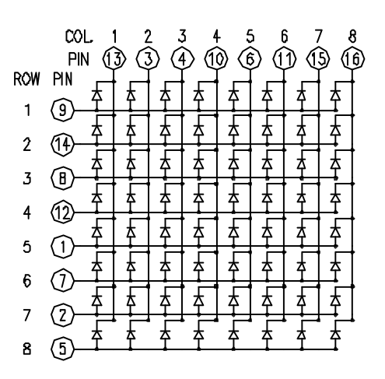
Víte jak pracuje maticový displej?
Princip displeje
LED displeje jsou nejčastěji reprezentovány jako matice LED diod, uspořádaných v řadách a sloupcích. Řady představují běžné anody a sloupce společné katody nebo naopak.
Chcete-li ovládat jednotlivé LED diody displeje, musí se nastavit ve jejím sloupci hodnota LOW a řádek na HIGH. Má-li být ovládáno několik LED diod za sebou, musí se nastavit řádek na HIGH, poté konkrétní sloupec na LOW nebo HIGH; sloupec LOW zapne odpovídající LED a ve sloupci HIGH jej vypne.
PROGRAMOVÁNÍ

Slide 4
Tabulka pinů
Tabulka rozložení pinů
Matice pin | Řádek | Sloupec | Arduino pin
1 | 5 | - | 13
2 | 7 | - | 12
3 | - | 2 | 11
4 | - | 3 | 10
5 | 8 | - | A2
6 | - | 5 | A3
7 | 6 | - | A4
8 | 3 | - | A5
9 | 1 | - | 2
10 | - | 4 | 3
11 | - | 6 | 4
12 | 4 | - | 5
13 | - | 1 | 6
14 | 2 | - | 7
15 | - | 7 | 8
16 | - | 8 | 9
PROGRAMOVÁNÍ

Slide 5
Sestavení obvodu
Co budeme potřebovat?
PROGRAMOVÁNÍ

Slide 6
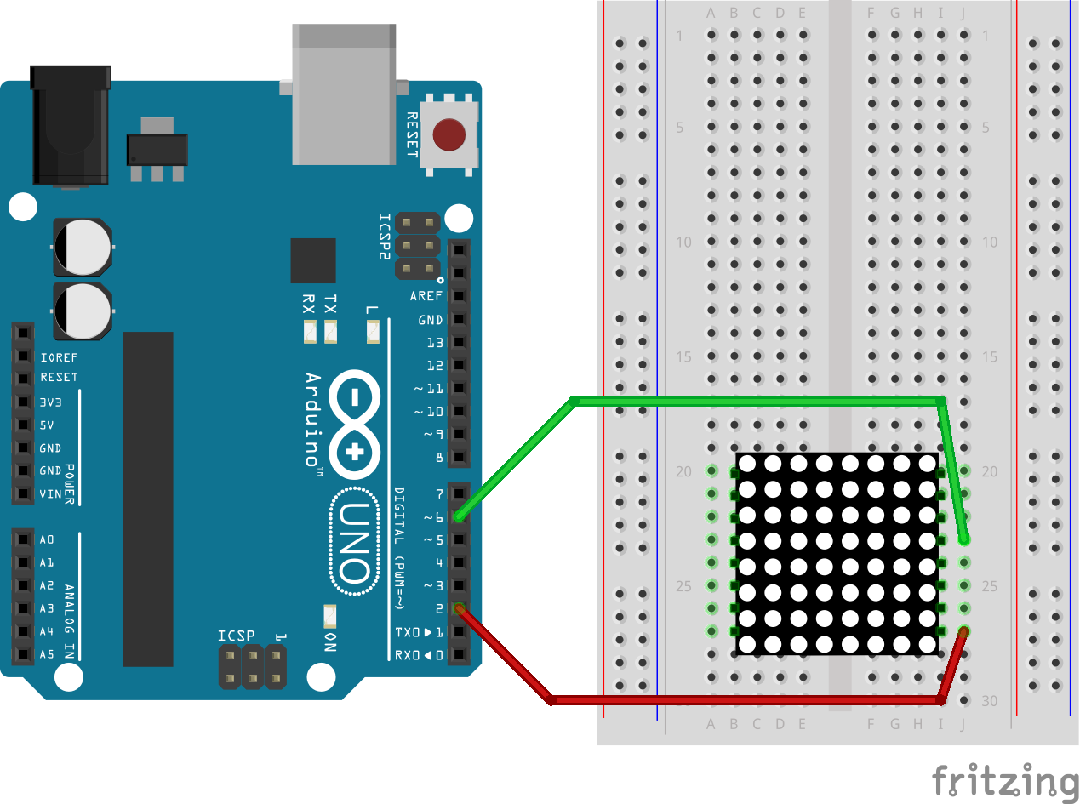
Elektronický obvod
Schéma zapojení
PROGRAMOVÁNÍ

Slide 7
Programový kód
PROGRAMOVÁNÍ

Slide 8
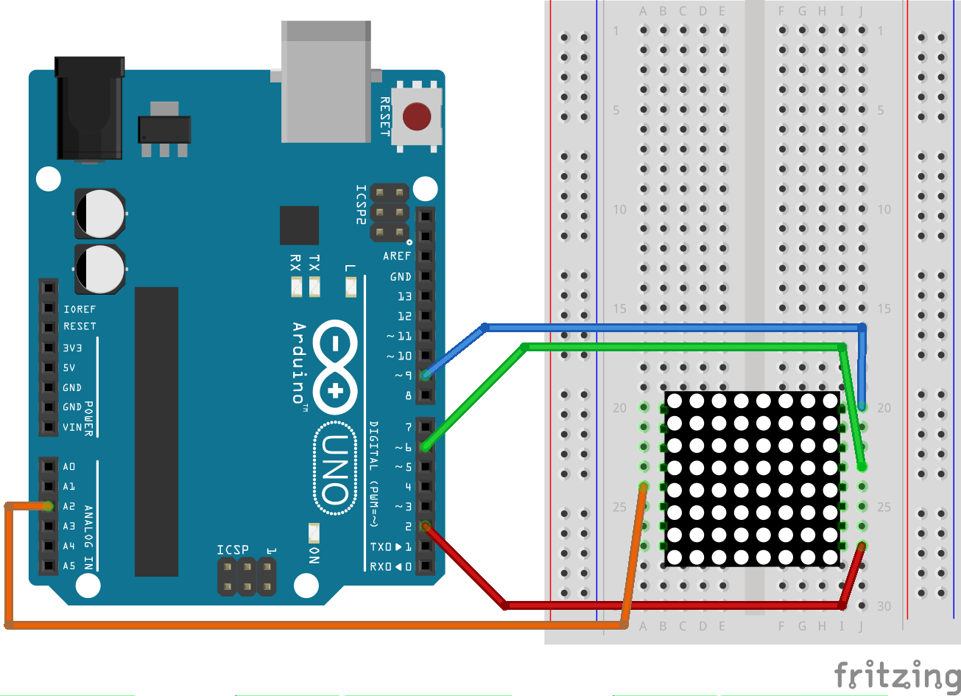
Úkol pro vás
Upravte obvod zapojení displeje a programový kód předchozího příkladu tak, aby blikaly i diody ve všech rozích stejně jako dioda první.
PROGRAMOVÁNÍ

Slide 9
Úkol pro vás
PROGRAMOVÁNÍ

Slide 10
Změňte programový kód předchozího příkladu tak, aby diody v protilehlých rozích blikali střídavě.
Úkol pro vás
PROGRAMOVÁNÍ

